Slide 1
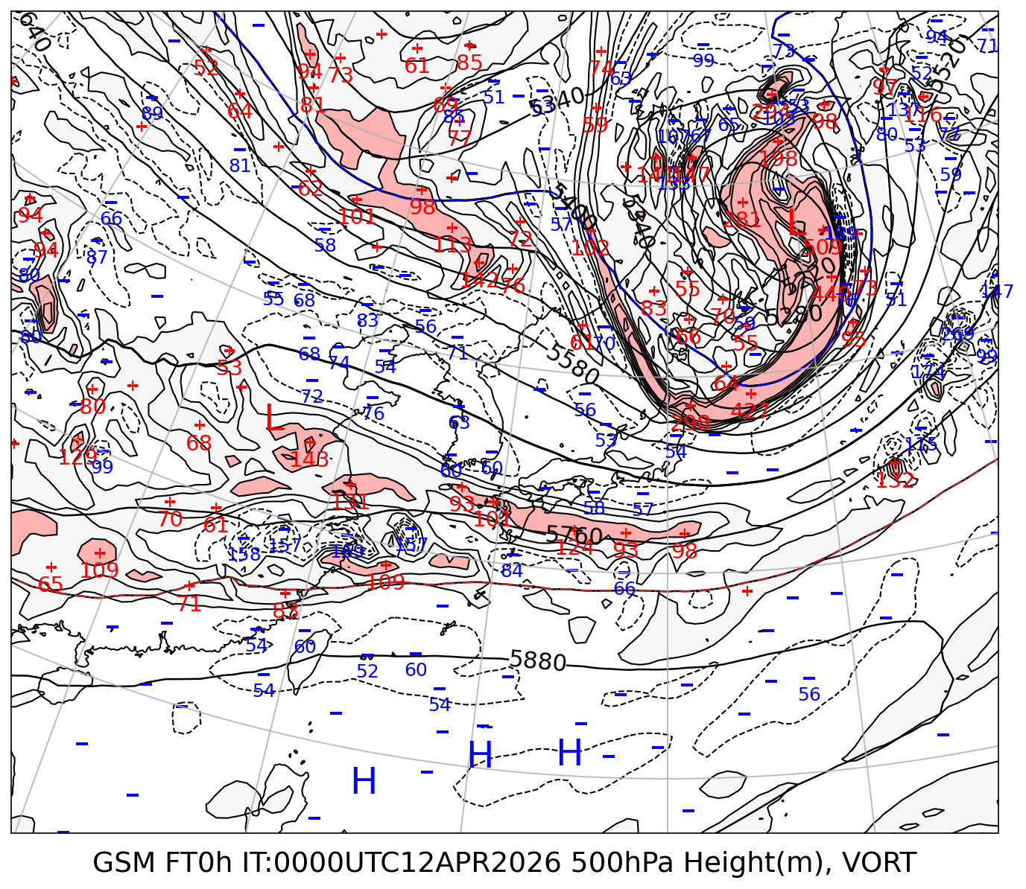
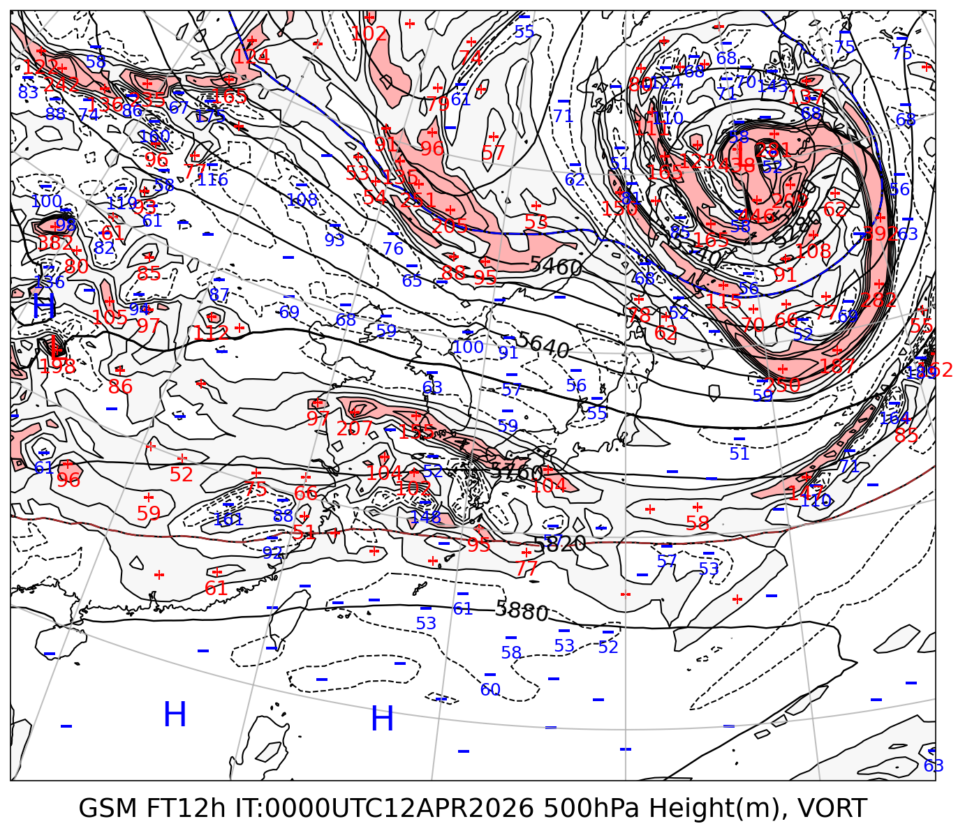
【GSM: 500hPa渦度 / 地上気圧】 IT: 2026041200 FT000h (04/12 00UTC) FT012h (04/12 12UTC)
FT000h (04/12 00UTC) 500hPa_Height_VORT
FT012h (04/12 12UTC) 500hPa_Height_VORT
（画像なし）
（画像なし）
FT000h (04/12 00UTC) GSM_SurfacePressure
FT012h (04/12 12UTC) GSM_SurfacePressure

Slide 2
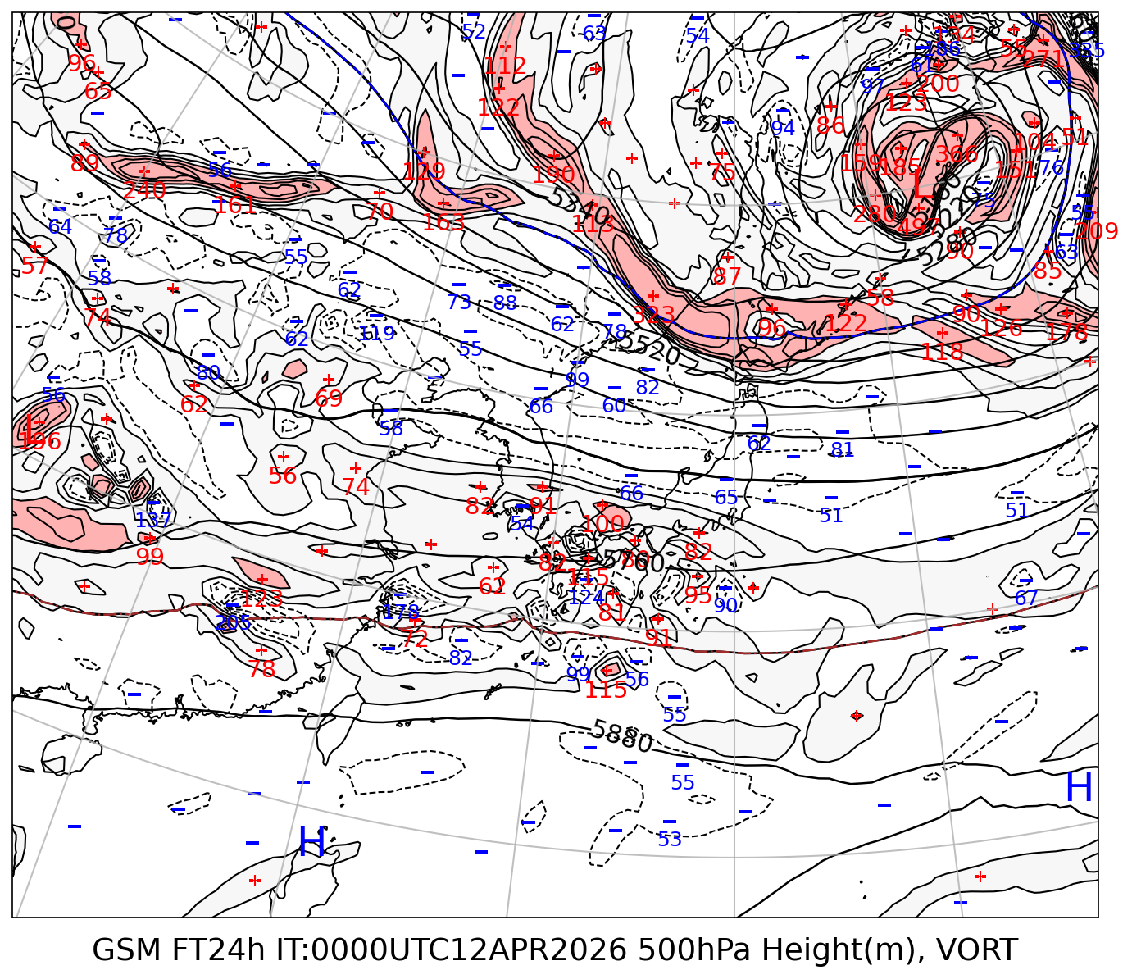
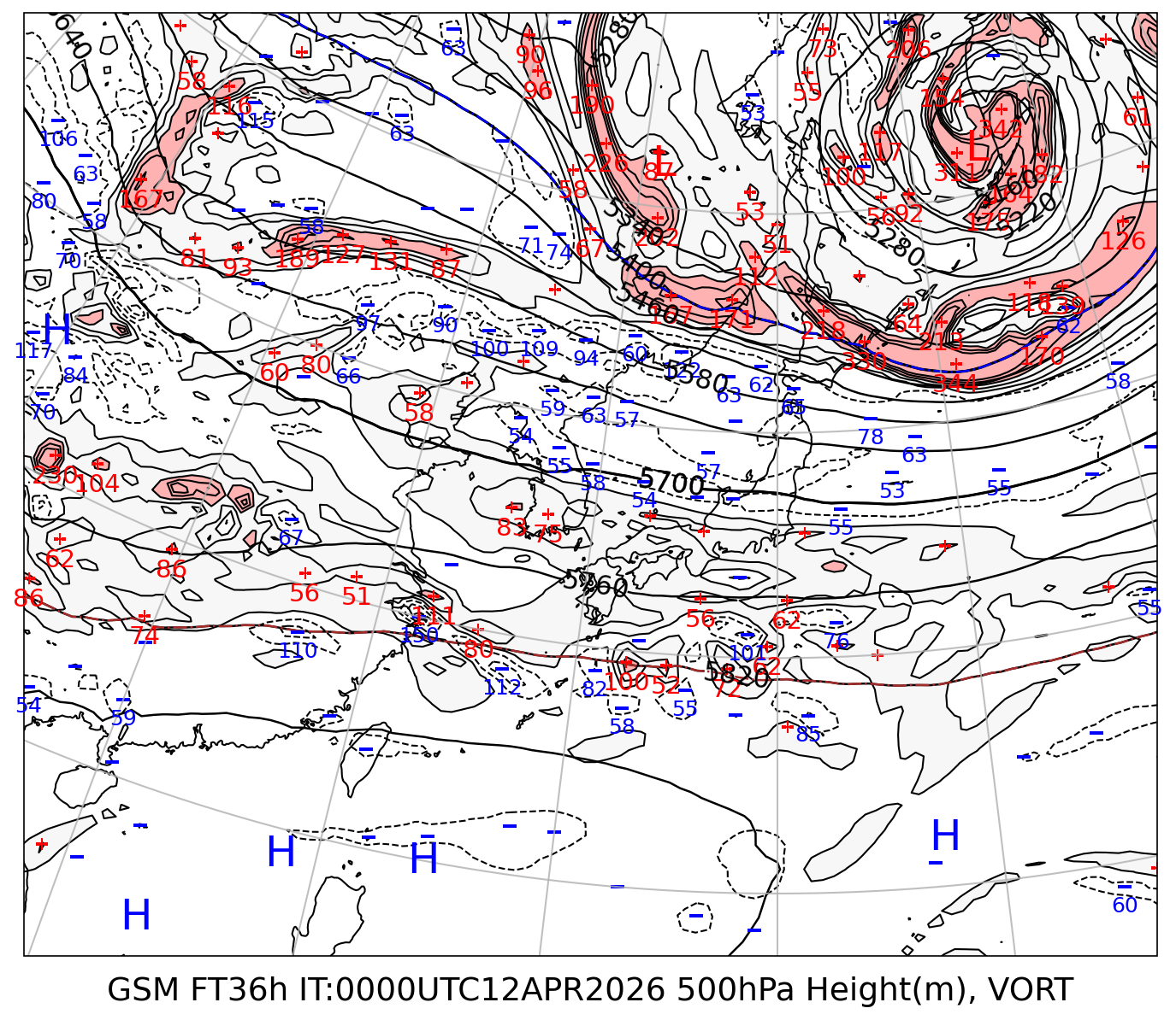
【GSM: 500hPa渦度 / 地上気圧】 IT: 2026041200 FT024h (04/13 00UTC) FT036h (04/13 12UTC)
FT024h (04/13 00UTC) 500hPa_Height_VORT
FT036h (04/13 12UTC) 500hPa_Height_VORT
（画像なし）
（画像なし）
FT024h (04/13 00UTC) GSM_SurfacePressure
FT036h (04/13 12UTC) GSM_SurfacePressure

Slide 3
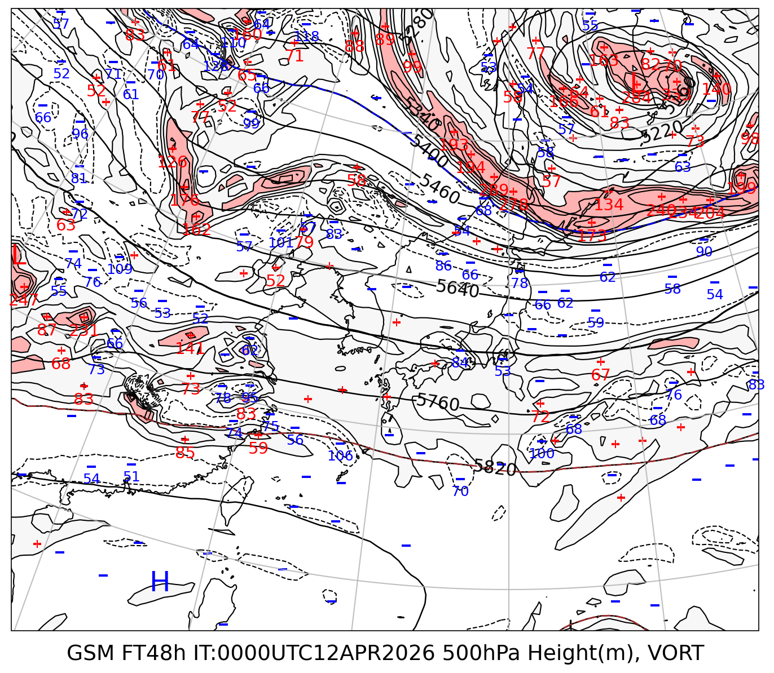
【GSM: 500hPa渦度 / 地上気圧】 IT: 2026041200 FT048h (04/14 00UTC)
FT048h (04/14 00UTC) 500hPa_Height_VORT
（画像なし）
FT048h (04/14 00UTC) GSM_SurfacePressure

Slide 4
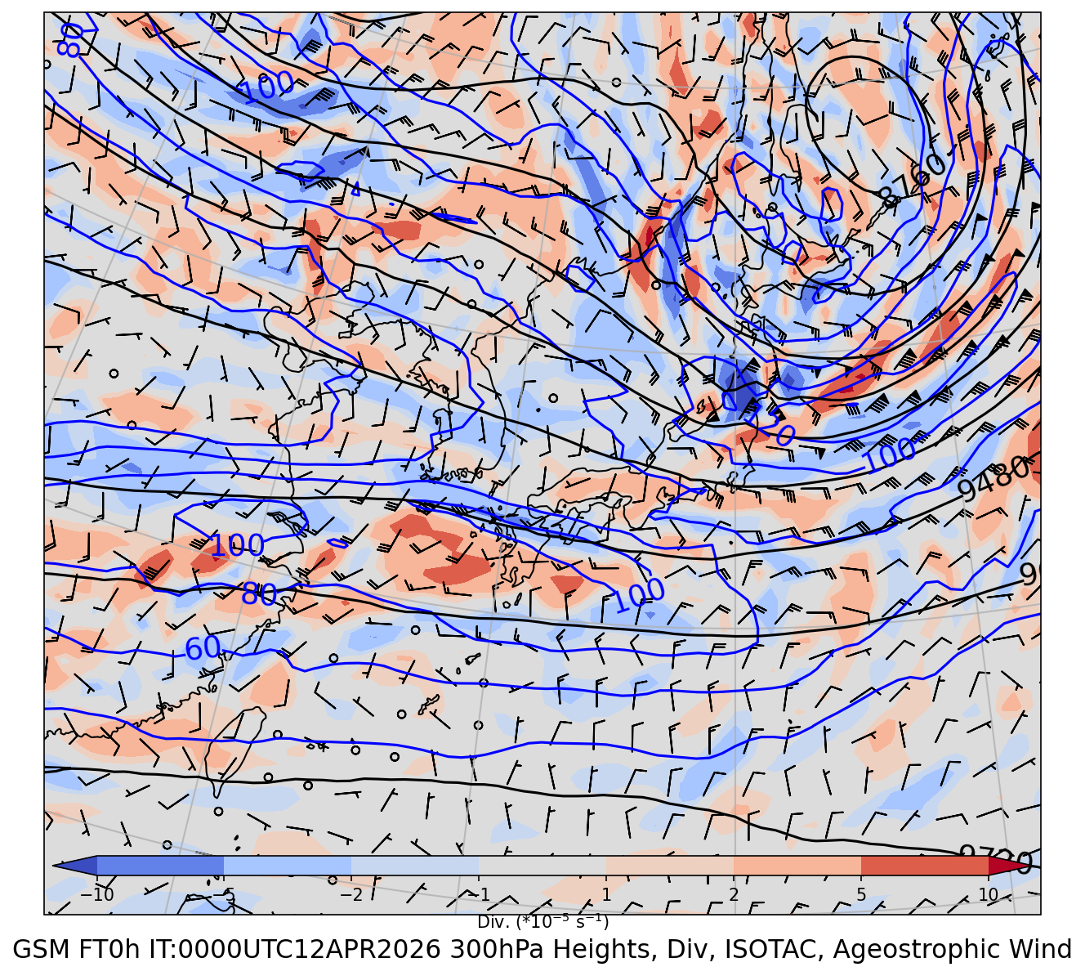
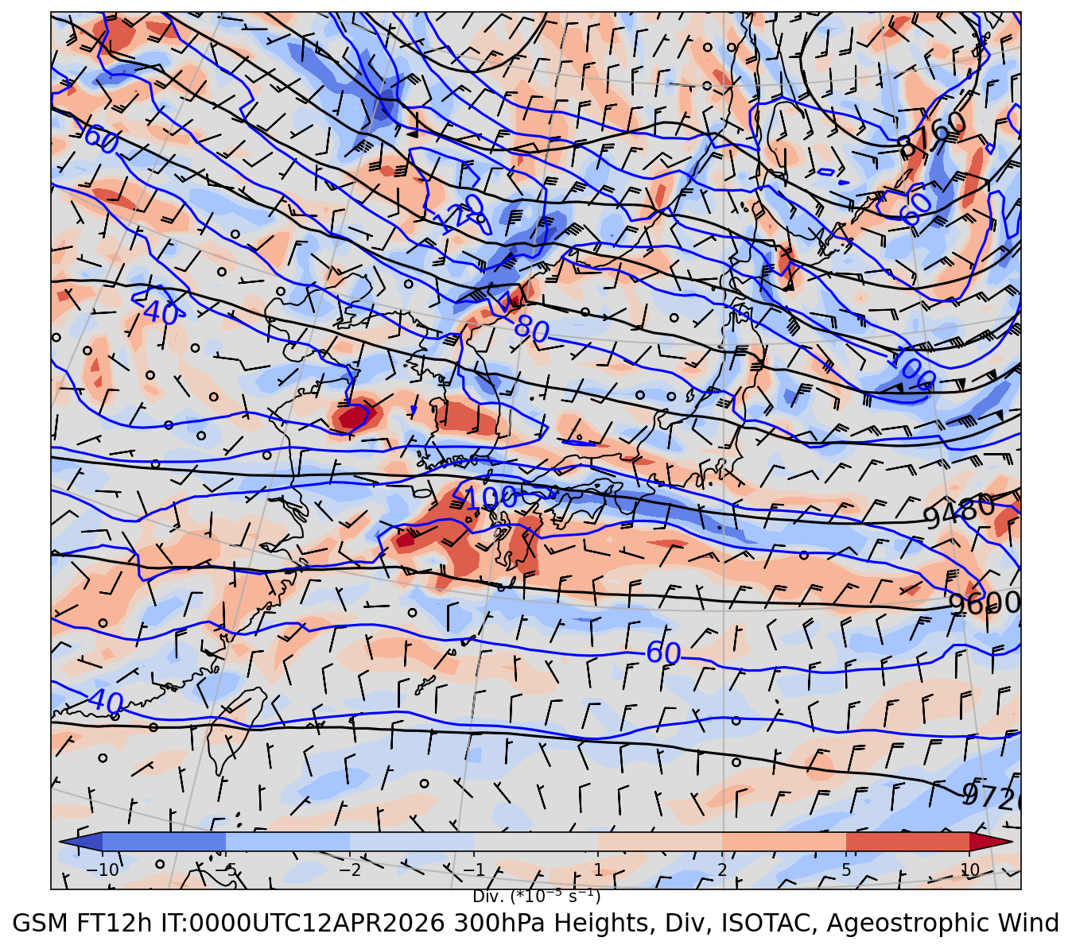
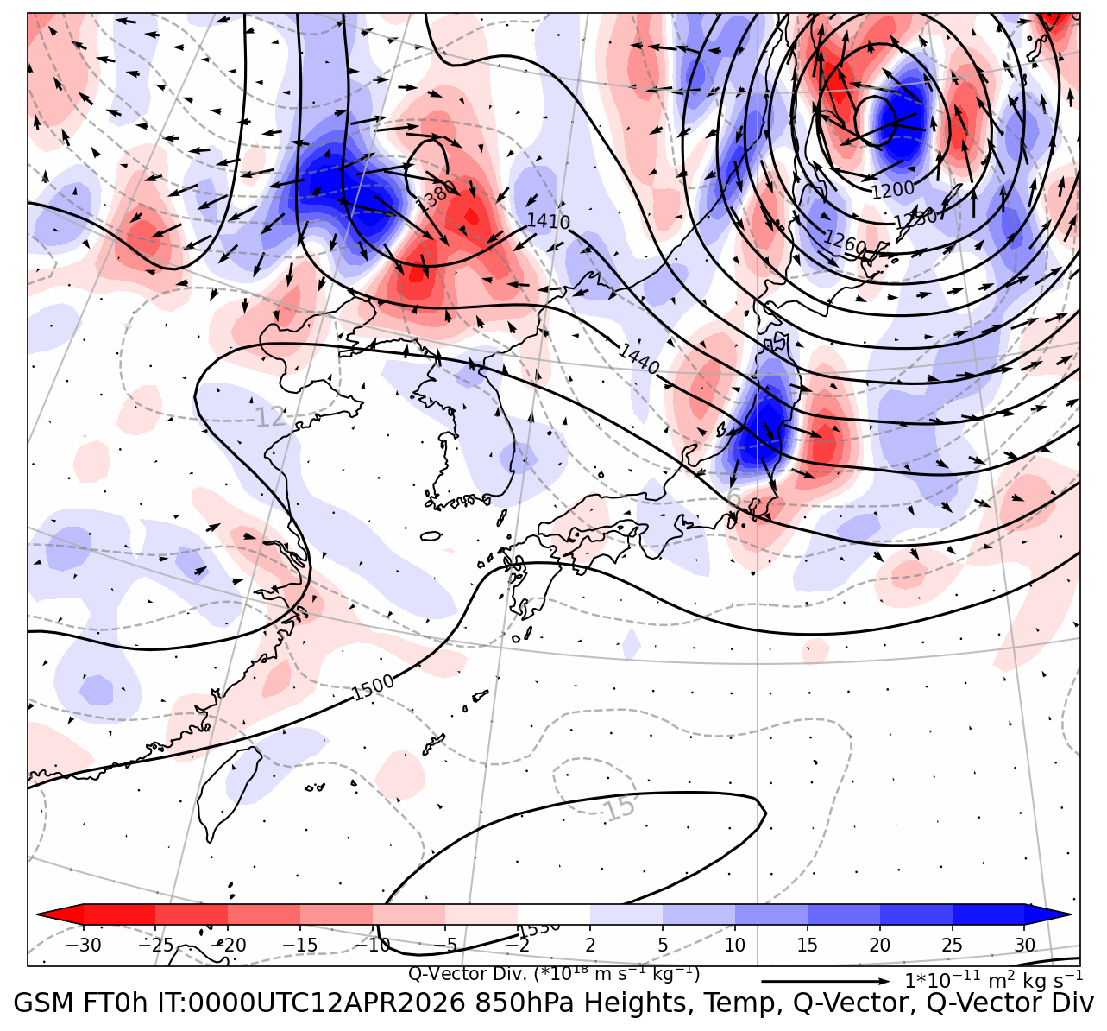
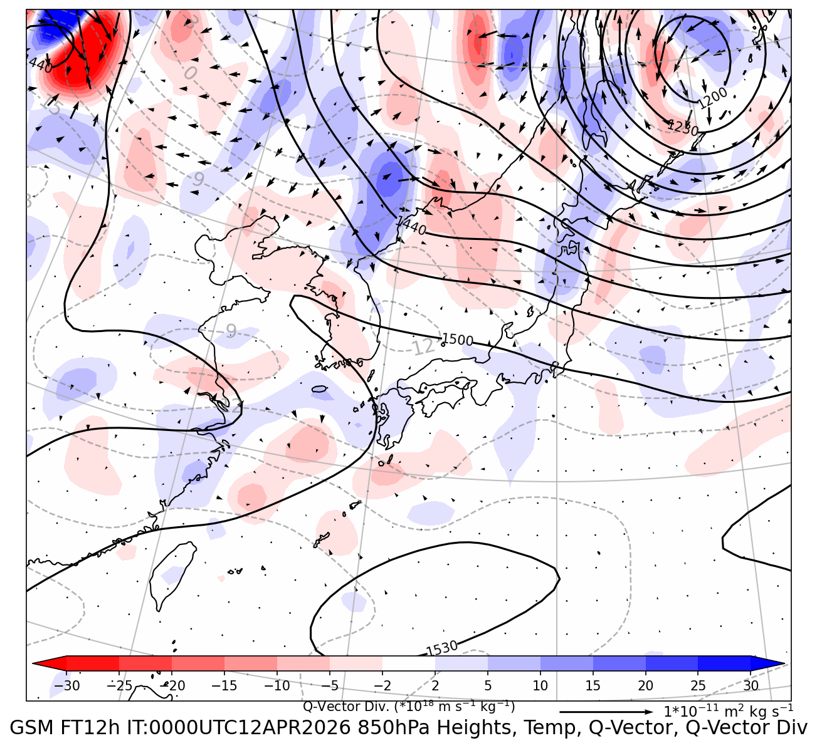
【GSM: 300hPa ジェット / 850hPa Qベクター】 IT: 2026041200 FT000h (04/12 00UTC) FT012h (04/12 12UTC)
FT000h (04/12 00UTC) 300hPa_Jet
FT012h (04/12 12UTC) 300hPa_Jet
FT000h (04/12 00UTC) 850hPa_QVec
FT012h (04/12 12UTC) 850hPa_QVec

Slide 5
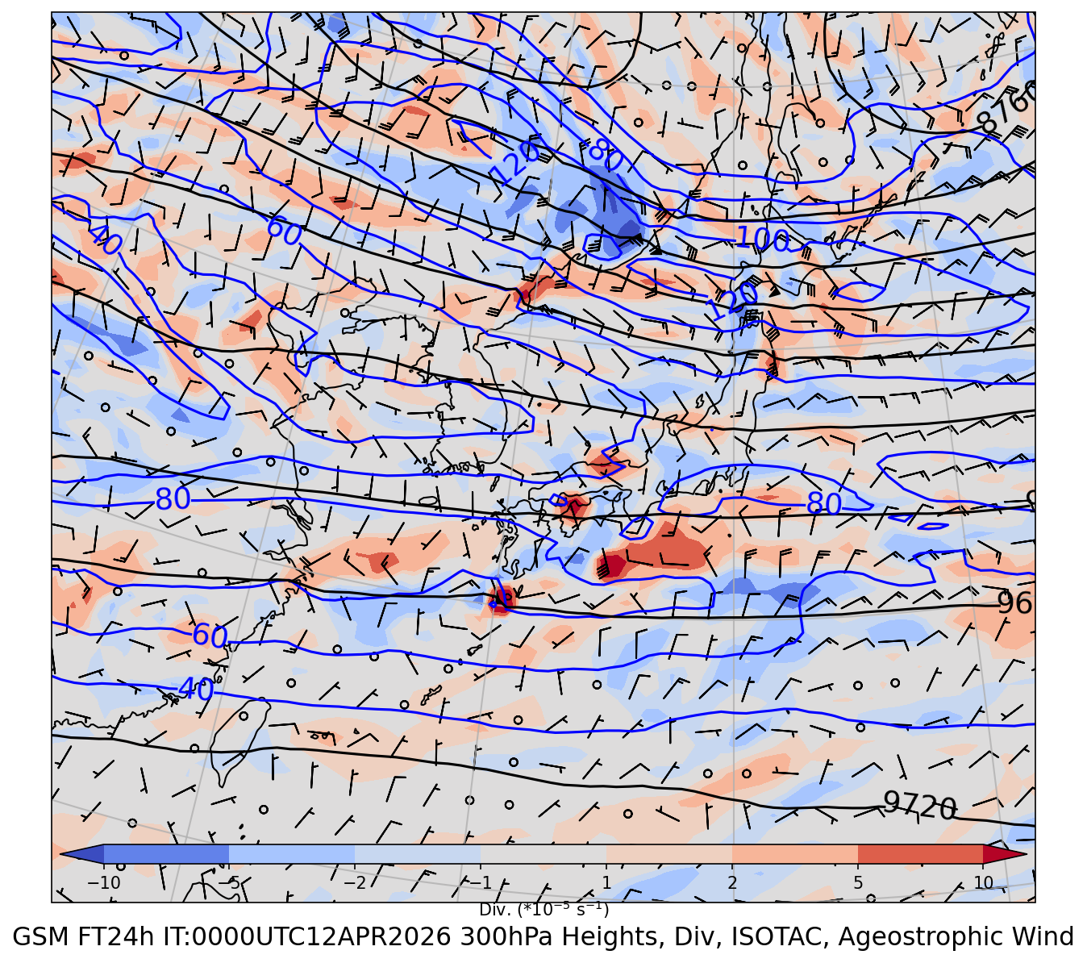
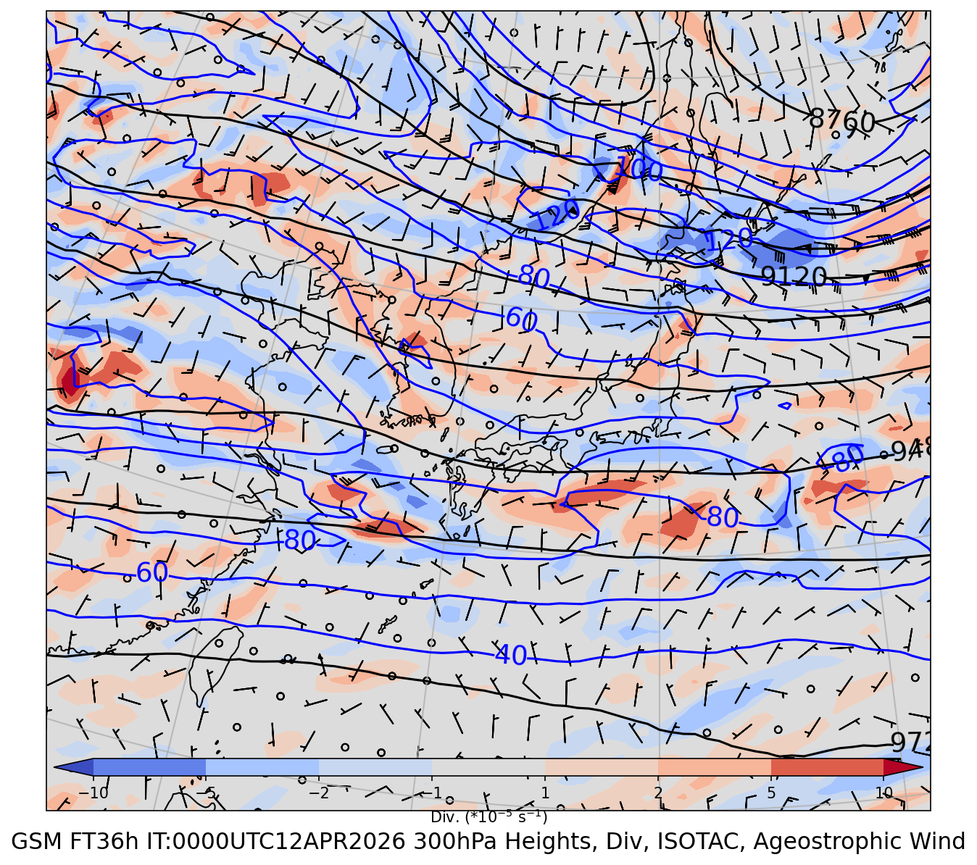
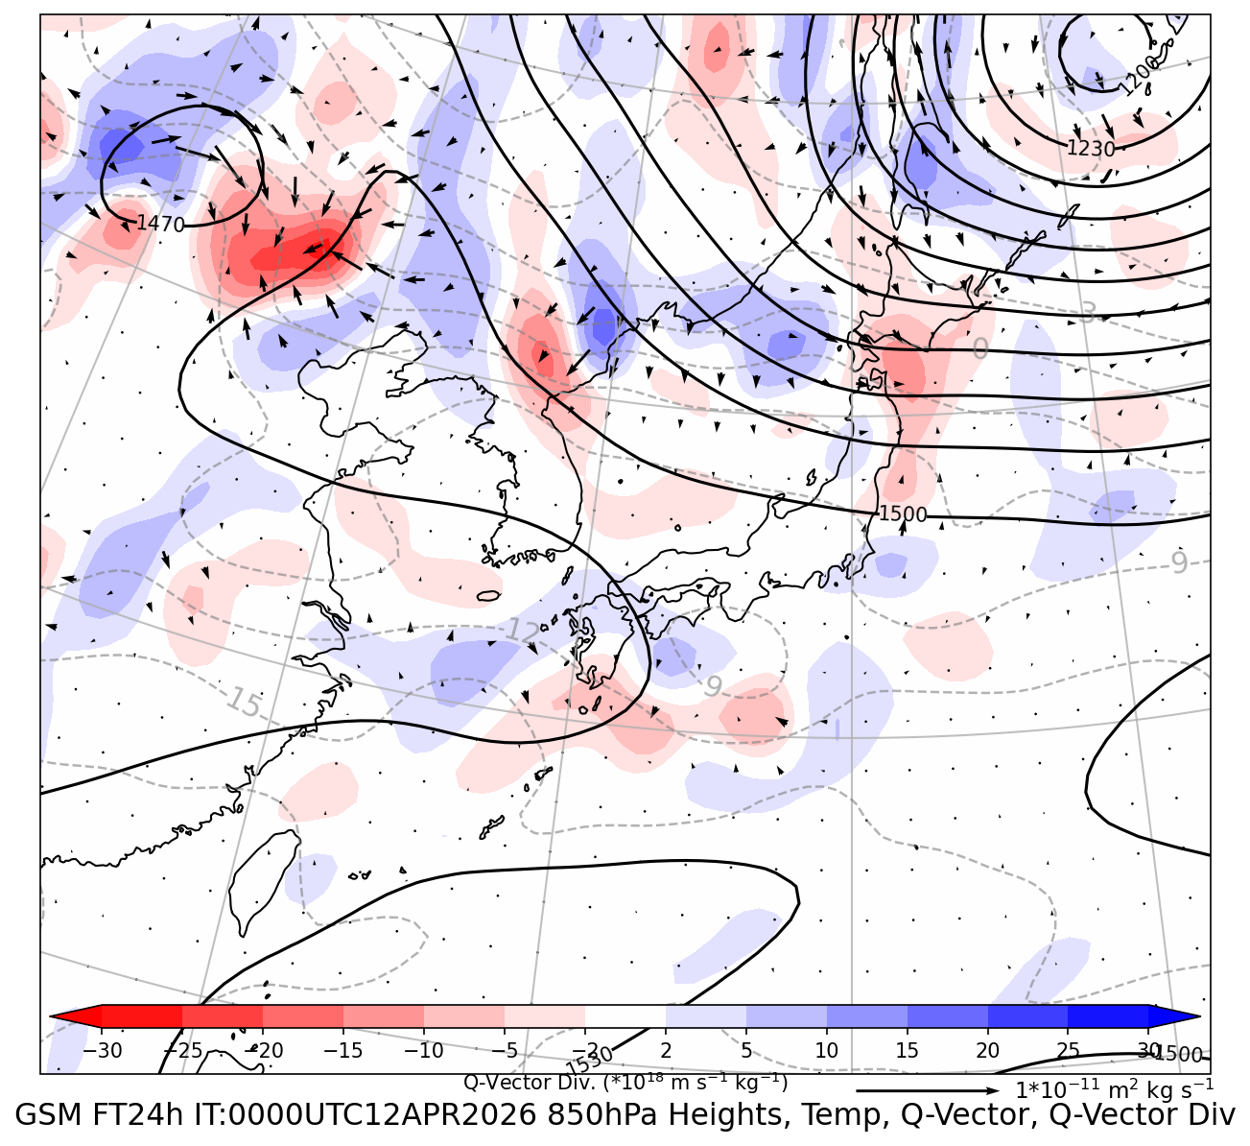
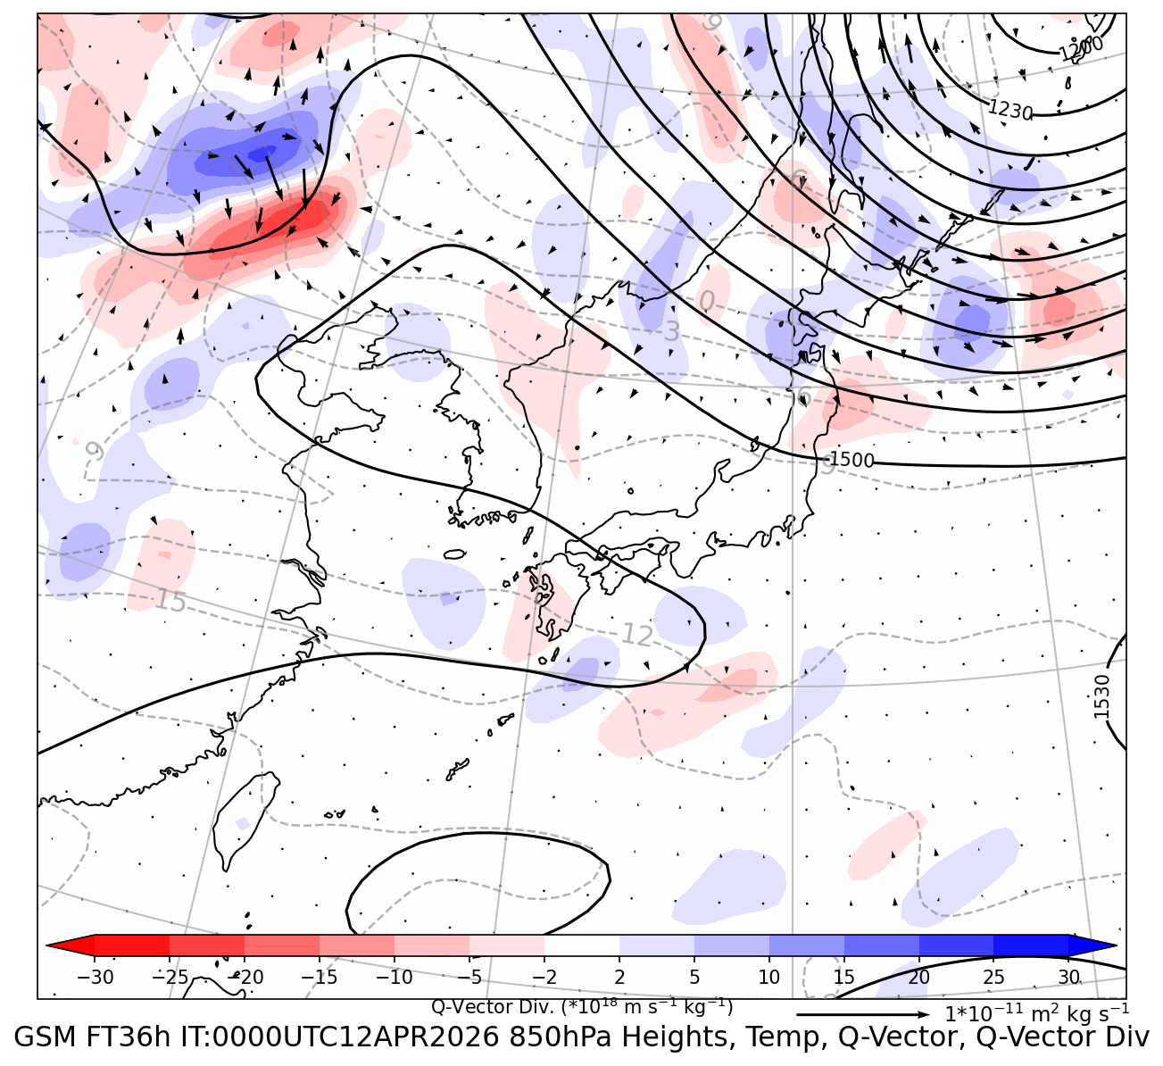
【GSM: 300hPa ジェット / 850hPa Qベクター】 IT: 2026041200 FT024h (04/13 00UTC) FT036h (04/13 12UTC)
FT024h (04/13 00UTC) 300hPa_Jet
FT036h (04/13 12UTC) 300hPa_Jet
FT024h (04/13 00UTC) 850hPa_QVec
FT036h (04/13 12UTC) 850hPa_QVec

Slide 6
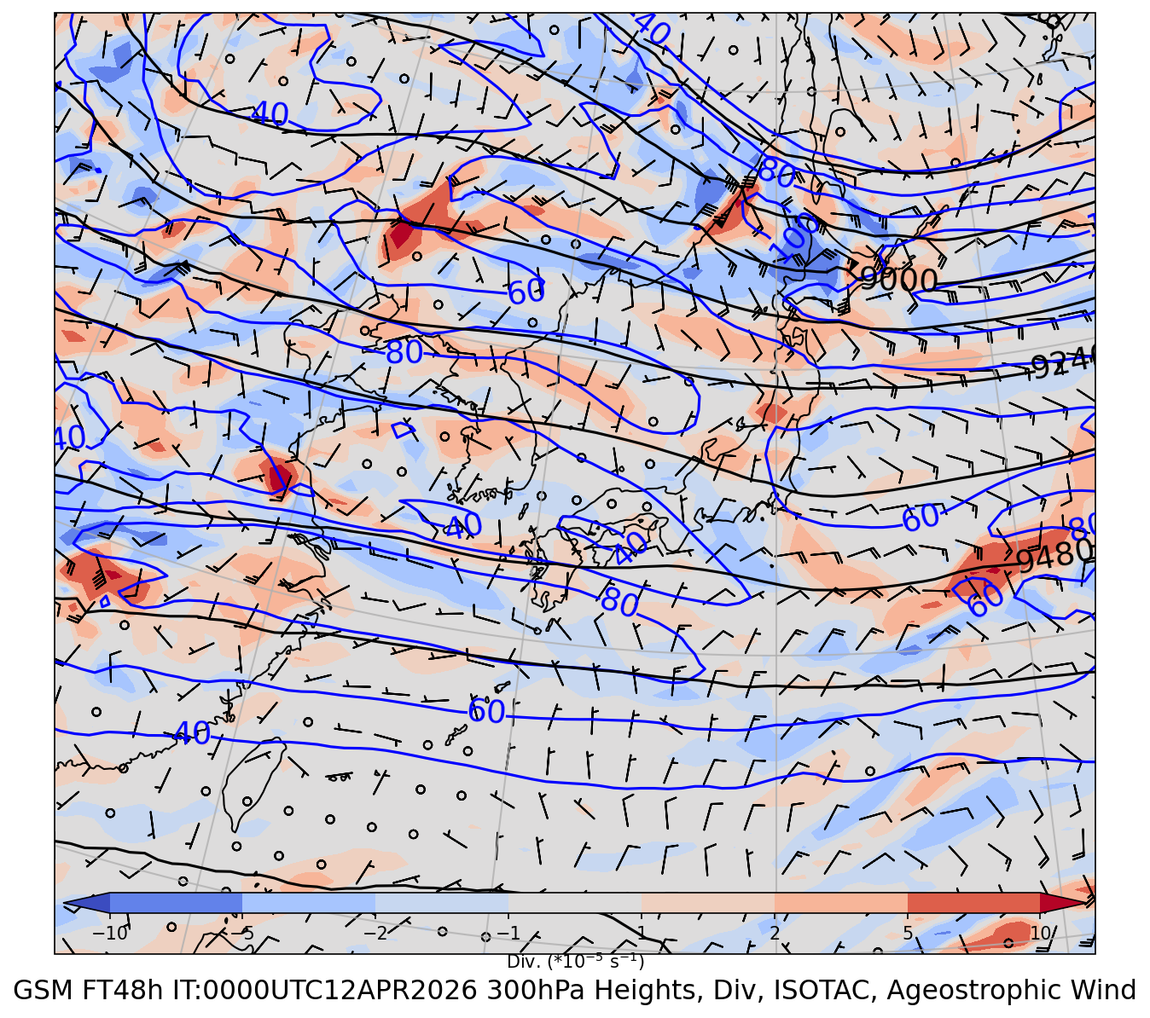
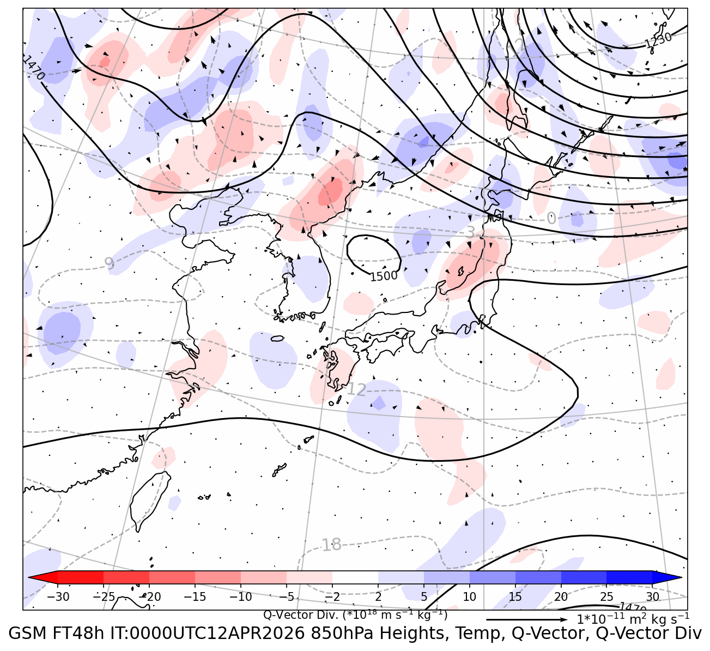
【GSM: 300hPa ジェット / 850hPa Qベクター】 IT: 2026041200 FT048h (04/14 00UTC)
FT048h (04/14 00UTC) 300hPa_Jet
FT048h (04/14 00UTC) 850hPa_QVec

